Slide 1
Поверхность нашего края
Равнина
Горы

Slide 2
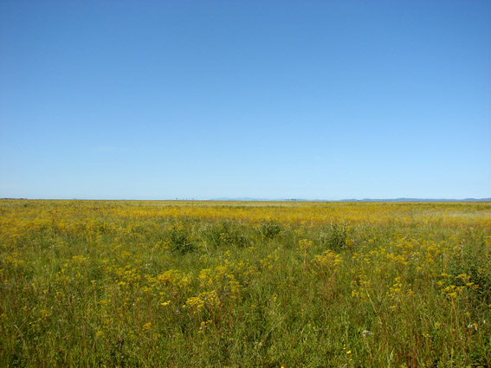
Плоская равнина. Линия горизонта РОВНАЯ.

Slide 3
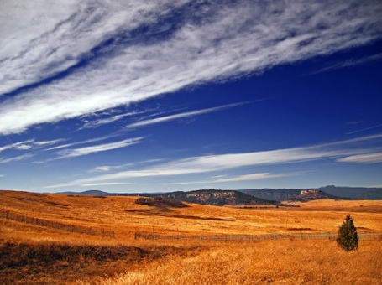
На такой равнине далеко видны деревни, поля, реки, озёра.

Slide 4
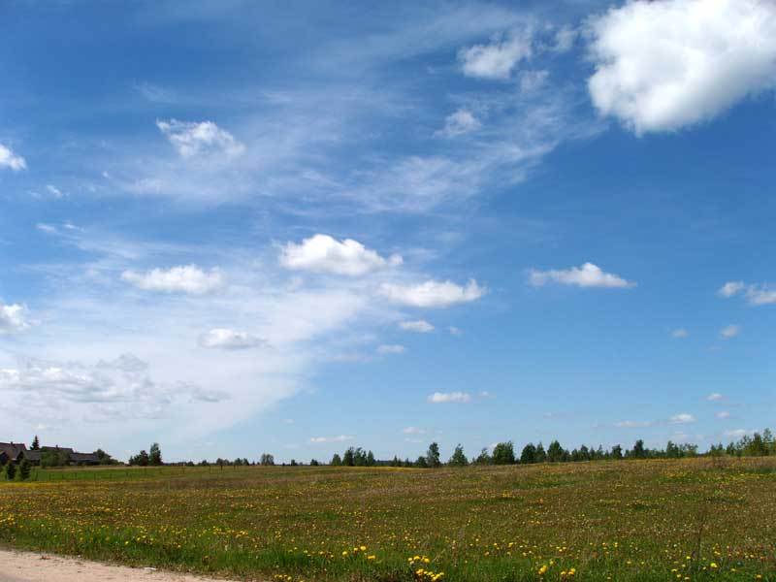

Slide 5
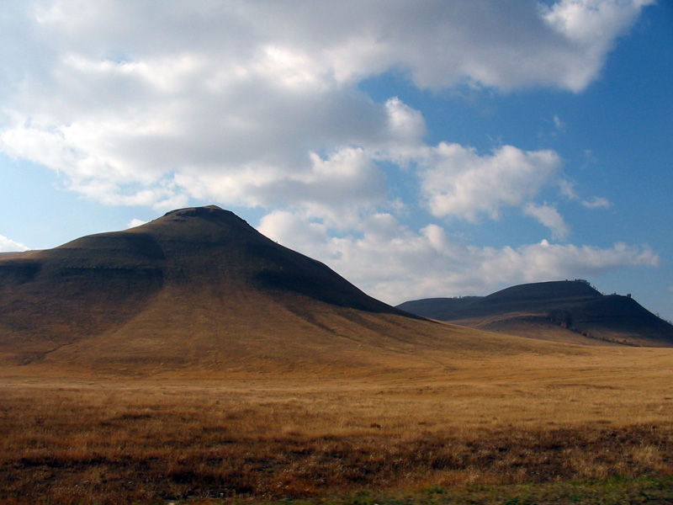
Холмистые равнины.
На них поднимаются холмы

Slide 6
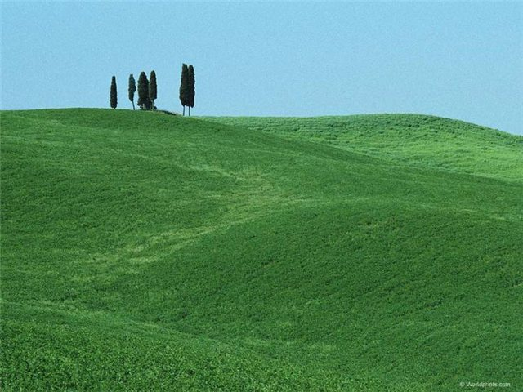

Slide 7
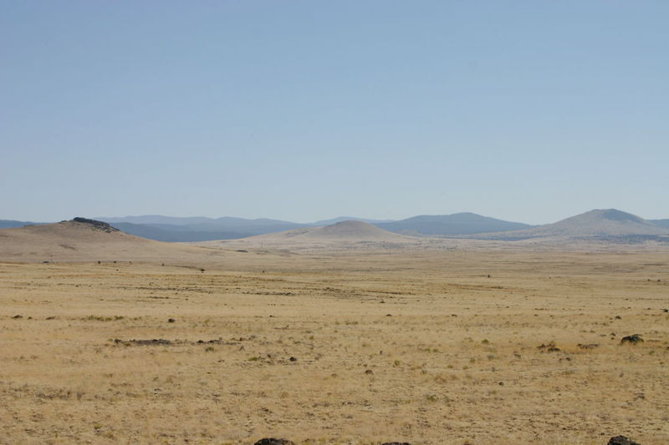
Линия горизонта на холмистой поверхности –извилистая.

Slide 8
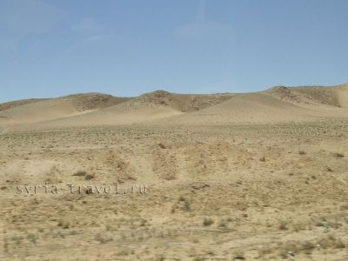
Равнины бывают разные. Одни покрыты лугами и полями, другие - лесами.
Есть такие равнины, где растений не видно. На такой равнине лишь жёлтый песок – песчаные холмы

Slide 9
Иногда на местности можно увидеть ОВРАГИ.

Slide 10
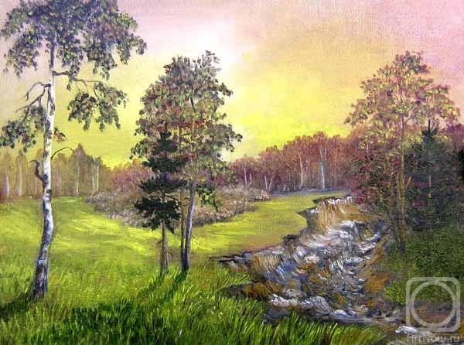
Овраг

Slide 11
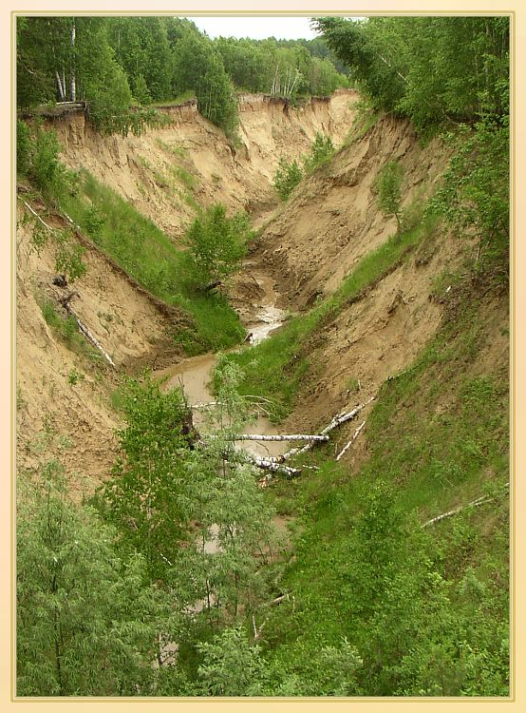
На дне оврага может быть вода, иногда течёт ручей.

Slide 12
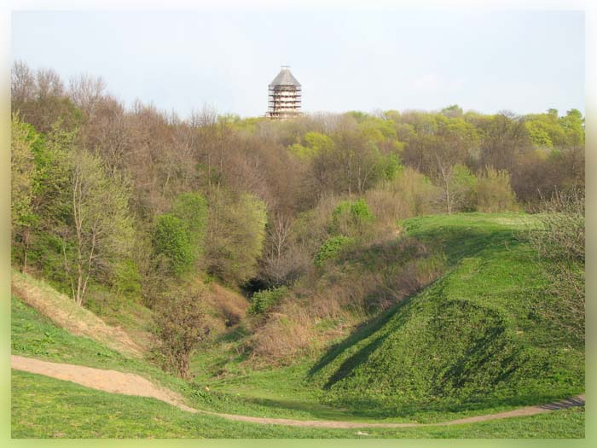
На склонах оврага растут травы, кустарники, деревья.

Slide 13
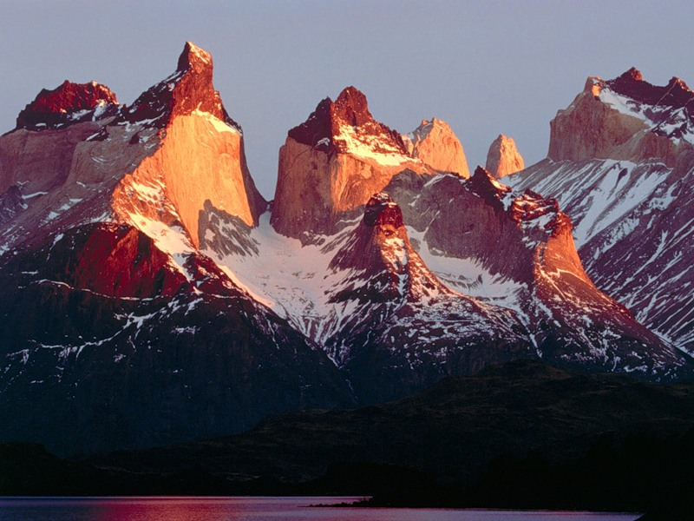
Горы

Slide 14
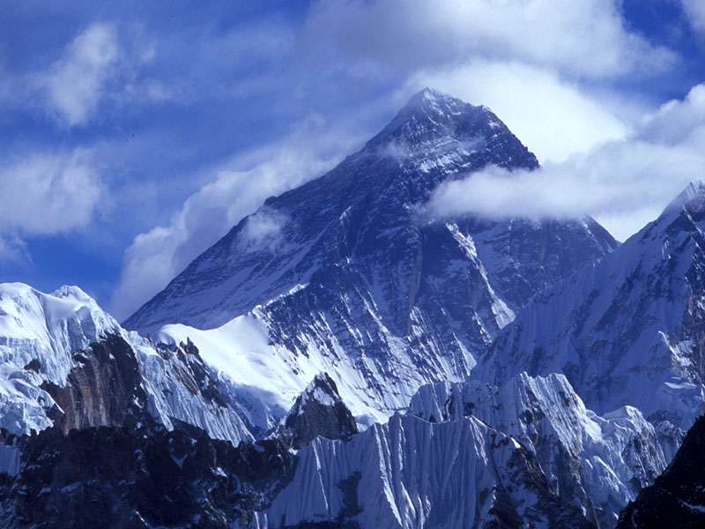
Вершины гор находятся очень высоко – над облаками

Slide 15
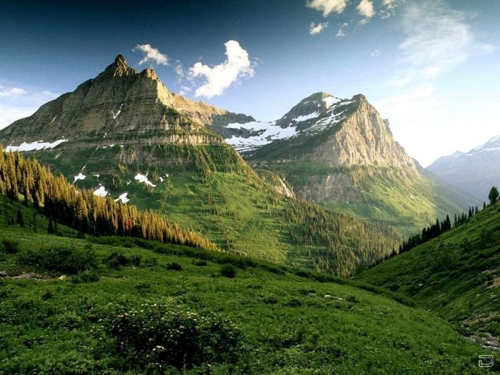

Slide 16
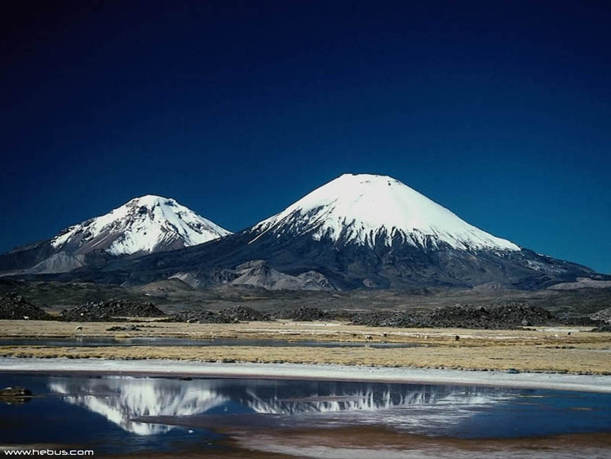
Вершины гор покрыты снегом и льдом.

Slide 17
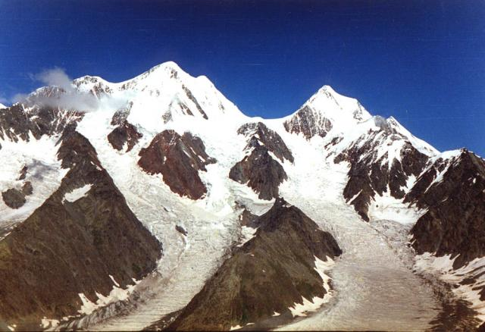
Ледник

Slide 18
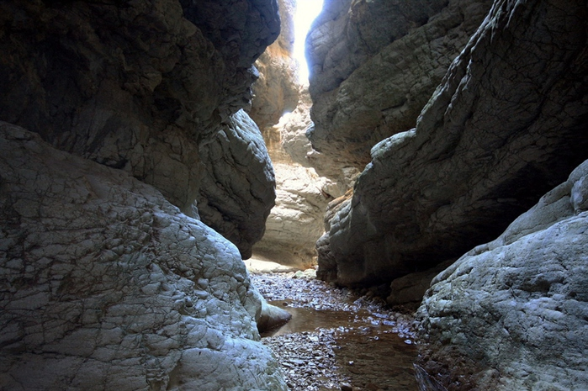
Между горами могут быть узкие и глубокие УЩЕЛЬЯ

Slide 19
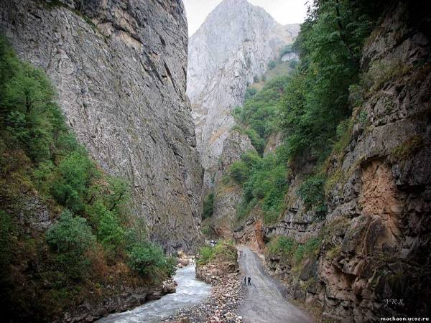
Ущелье

Slide 20
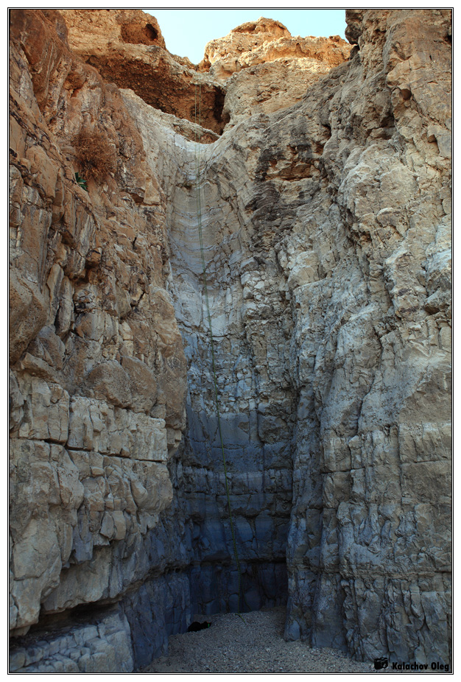
На дне ущелья холодно.

Slide 21
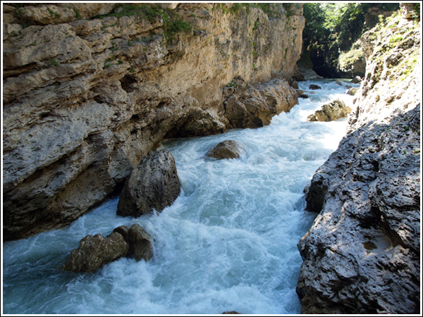
По дну ущелья бежит горная река.

Slide 22
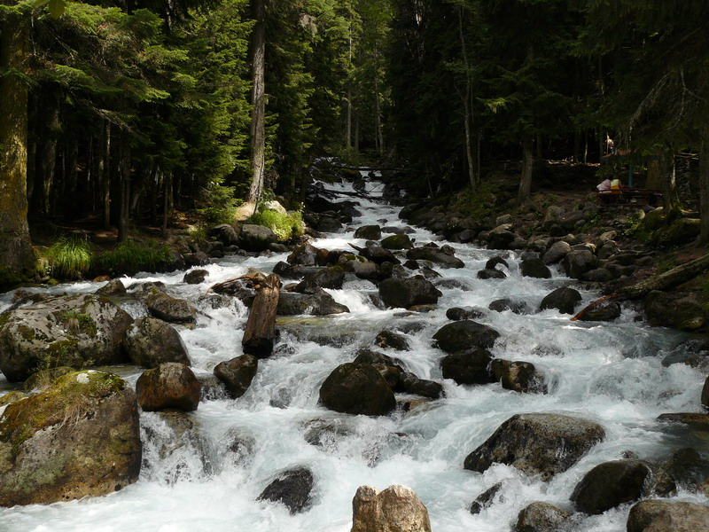
Горная река

Slide 23
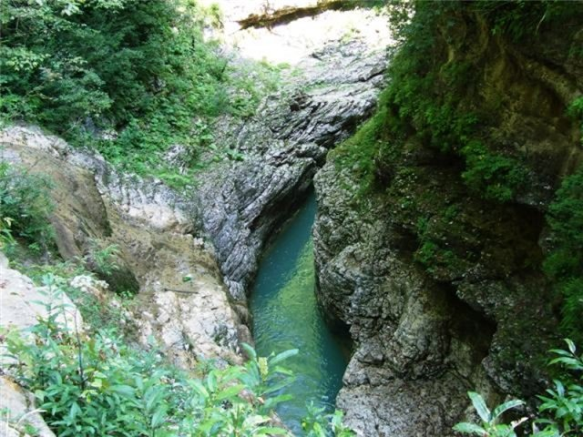
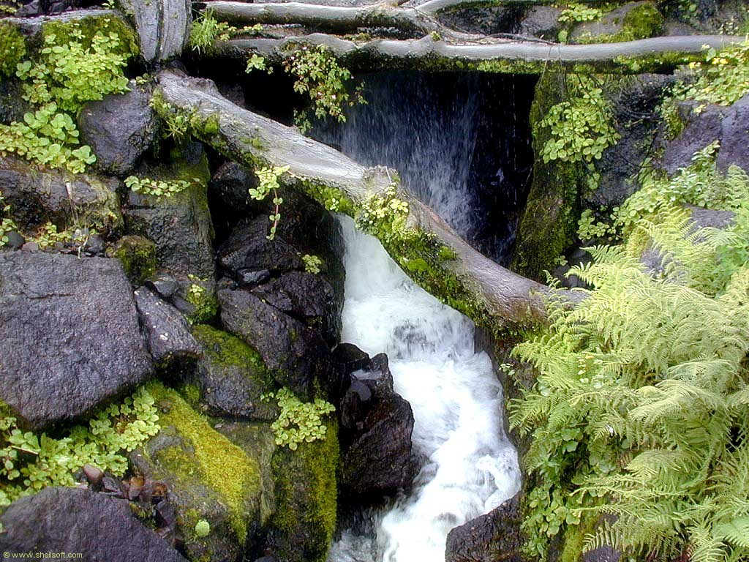

Slide 24
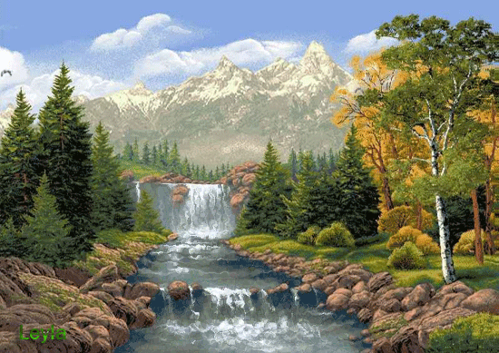

Slide 25
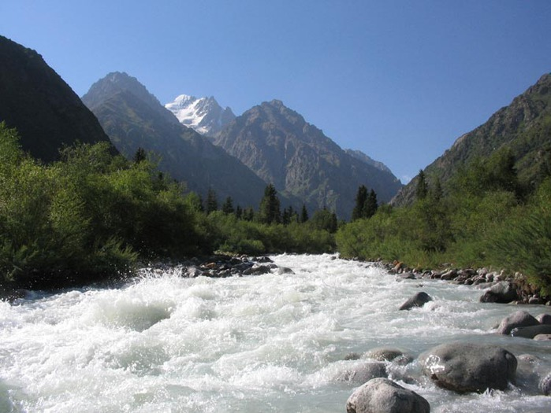

Slide 26
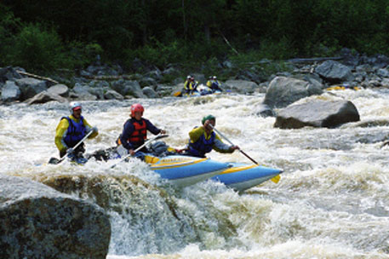
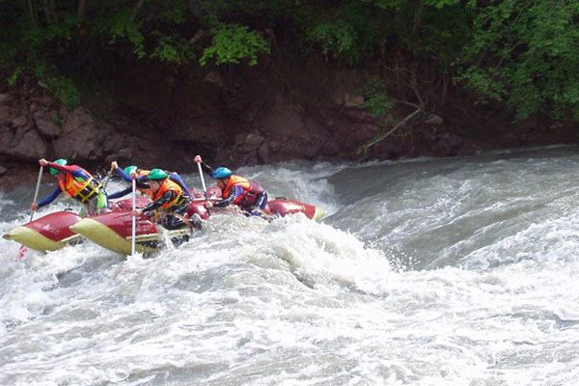
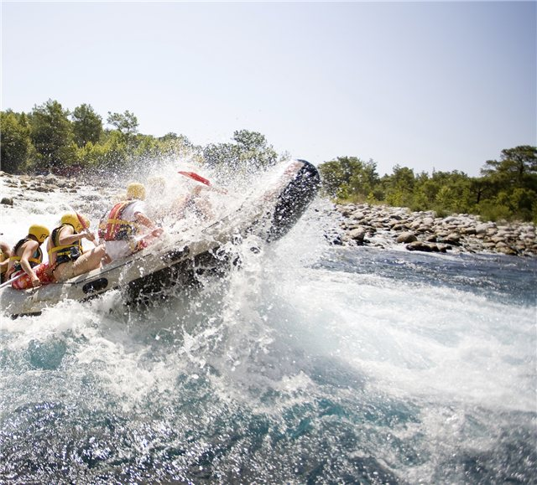
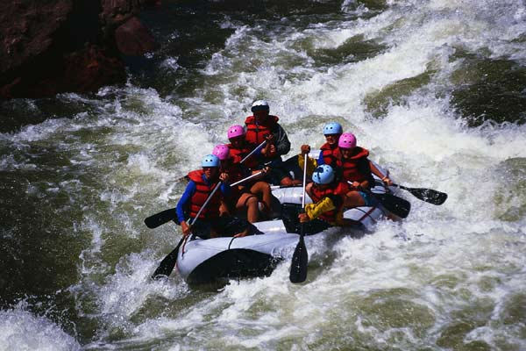

Slide 27
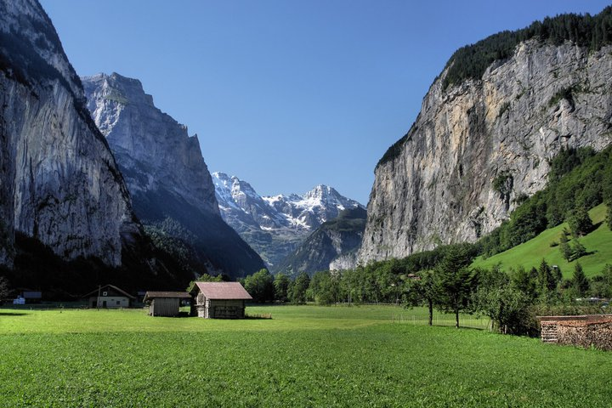
Широкие и солнечные места в горах называются –
горные долины.

Slide 28
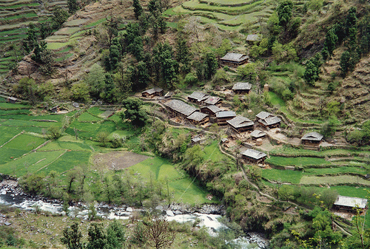
В долинах строят дома, живут люди.

Slide 29
